Slide 1
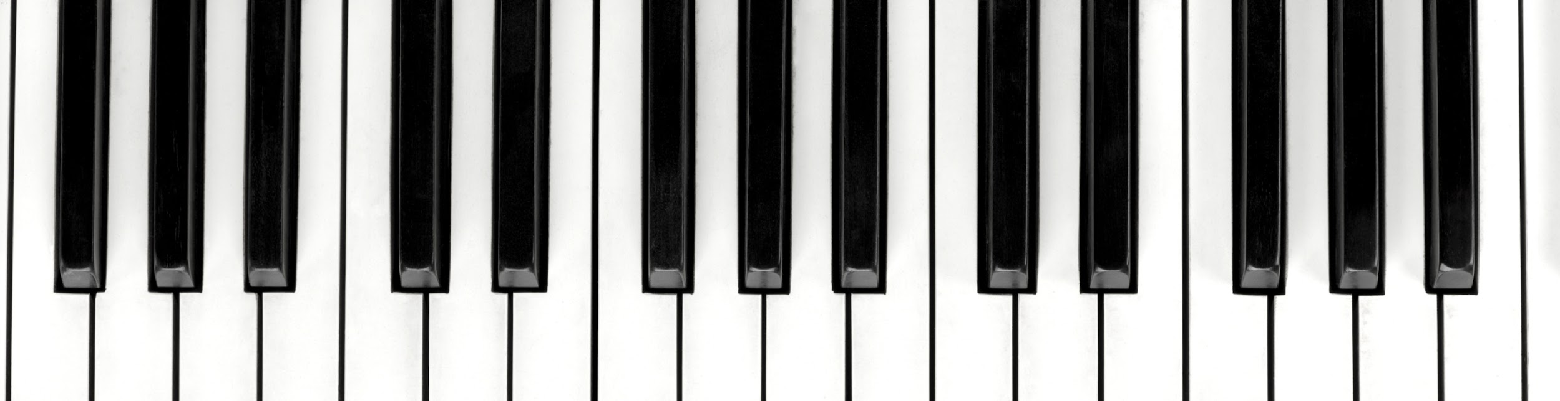
La numerologia di J.S.Bach

Slide 2
Cos’è la gematria
La gematria è una scienza dell'ebraismo che studia le parole scritte in lingua ebraica e assegna loro valori numerici
“Simbolismo numerico”: usato nella musica rinascimentale e nel periodo Barocco.
Un esempio concreto è il nome BACH che espresso in numeri risulta 2138.

Slide 3
Numeri di Bach
Uno dei più significativi è 14 (1+2+3+8)
21 * 38 | 3128
41 (J.S. Bach) | 1400 al posto di 14
158 (Johann Sebastian Bach) | 1580 al posto di 158
480 = 2 * 3 * 1 * 80 (80 è 8 con l’aggiunta di uno zero) | Inoltre tutte le possibili permutazioni, capovolgimenti e inversioni dei 4 numeri

Slide 4
Numero 14 come firma di Bach
Il numero 14 rappresenta la firma di Bach
Non era il solo a firmarsi nelle sue opere (crittografia musicale)
si♭, la, do, si♮ (B, A, C, H) | Johann Sebastian Bach
si♮, la, re, re, sol (H, A, Y, D, N) | Joseph Haydn
re, mi♭, do, si♮ (D, S, C, H) | Dmitrij Šostakovič
mi♭, do, si♮, la (S, C, H, A) | Schumann

Slide 5
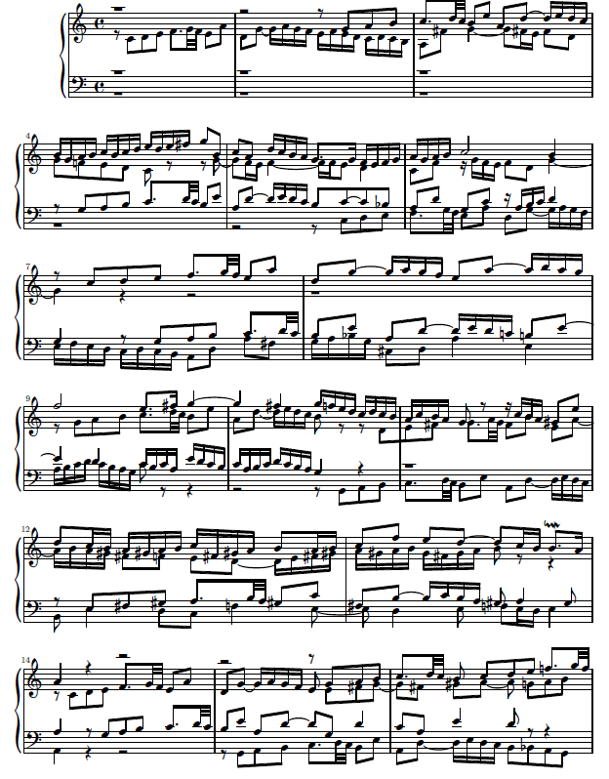
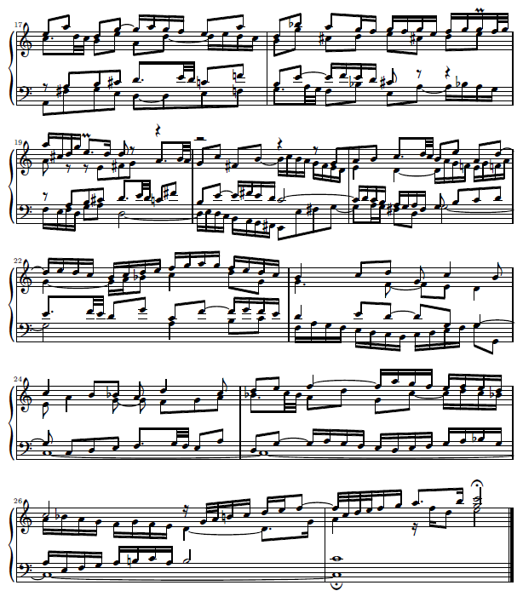
Esempi della firma di Bach

Slide 6

Esempi della firma di Bach
Il pezzo n°1 del “Clavicembalo ben temperato” consiste in:
Preludio contenente 549 note;
Fuga contenente 734 note;
Il totale ricavato è di 1283 note: nome di Bach ma con una sequenza diversa.
Nella fuga troviamo 24 entrate ognuna delle quali contiene un tema di 14 note.

Slide 7

Esempi della firma di Bach
La 14° entrata del tema finisce dopo 7 note invece che 14
Questa 14° entrata dimezzata forma una delle due chiavi
che dividono gli ultimi 14 temi in sottogruppi di 2,1,8 e 3 temi
La seconda chiave è la battuta 23 poiché è l’unica battuta in cui il tema non è presente

Slide 8
 | 11 | 12 | 13 | 14 | 15 | 16 | 17 | 18 | 19 | 20 | 21 | 22 | 23 | 24 | 25
Soprano |  |  |  | X | X |  |  |  |  |  | X
Contralto | X |  |  |  |  | X |  |  |  | X |  |  |  |  | X
Tenore |  | X |  |  |  |  | X |  | X |  |  | X |  | X
Basso |  |  | X |  |  |  |  | X
 | 3 |  |  | 1 | 8 |  |  |  |  |  |  |  |  | 2
 | C |  |  | A | H |  |  |  |  |  |  |  |  | B

Slide 9
Esempi della firma di Bach
 | Numero di entrata
Entrate in maggiore | 5 | 15
Entrate in minore | 8 | 13
Somma dei numeri di entrata | 13 | 28
In lettere | AC | BH

Slide 10
I numeri di Bach come background nelle Variazioni Goldberg
Le Variazioni Goldberg (BWV 988) sono un'opera per clavicembalo consistente in un'aria con trenta variazioni composte fra il 1741 e il 1745

Slide 11
I numeri di Bach come background nelle Variazioni Goldberg
Sono 32 pezzi, di cui 31 hanno un titolo ma l’ultimo (Aria da Capo) è stato solo intitolato e attualmente non ha uno spartito
Sol maggiore | 28 | BH
Sol minore | 3 | C
Aria da Capo | 1 | A
Risultato | 32 | BACH
Numero totale di battute |  | 1823

Slide 12
I numeri di Bach come background nelle Variazioni Goldberg
Nell’edizione originale, Bach ha assegnato dei titoli particolari ad alcune variazioni:
Variazione 10 | Fughetta
Variazione 16 | Ouverture
Variazione 22 | Alla breve
Variazione 30 | Quodlibet
N° Battute | 1750 (Anno di morte di Bach)

Slide 13
I numeri di Bach come background nelle Variazioni Goldberg
I tre pezzi in minore danno un numero di battute uguale a 112=2*8*7:
Variazione 15
Variazione 21
Variazione 25
N° Battute: | 112 = 2*8*7
1750 e 287 | Il 28 luglio 1750 era il giorno della morte di Bach

Slide 14
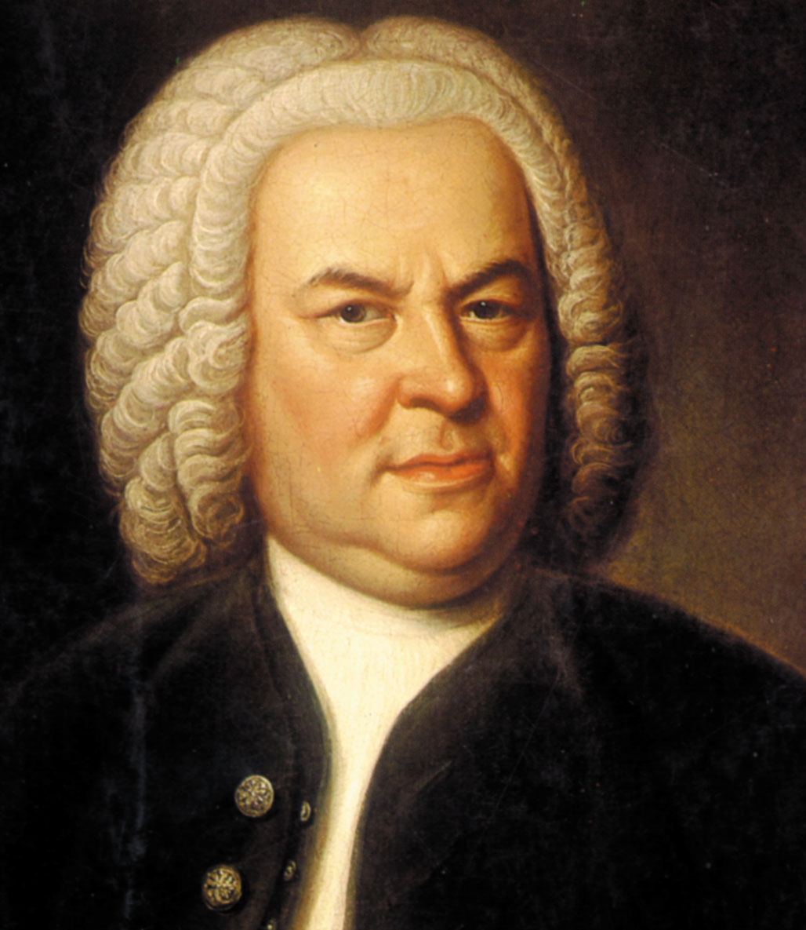
J.S.Bach
Bach era collegato, più profondamente di altri musicisti, con il cosmo dei numeri:
In tutte le sue opere c’è un filo conduttore con la matematica e la logica in modo sovrumano;
Per quanto riguarda l’utilizzo delle leggi numeriche, non si dovrebbe sottovalutare le capacità di Bach in questo ambito:
Una prova evidente della manipolazione è l’ingrandimento della melodia corale;
La melodia originale aveva 33 note distribuite in 4 righe corali mentre Bach, con note di abbellimento, arriva ad un totale di 41

Slide 15
 | Tema ingrandito | In lettere | Tema originale
Soprano | 14 | BACH | 9
Contralto | 8 | S | 8
Tenore | 10 |  | 8
Basso | 9 | J | 8
Risultato | 41 | J.S.BACH | 33

Slide 16
Il numero dei giorni di vita di Bach: 23869
Johann | 58
Sebastian | 86
Bach | 14
Prodotto | 69832
23869 | 96832
 | 69832
Cancro (69) | materialismo | 23869 | Giorni di vita, cioè l’essere materia
Capricorno | spiritualismo | 69832 | Firma eterna
6 * 9 * 8 * 3 * 2 = 2592 | Numero più piccolo possibile ottenuta dal prodotto delle cifre
2592 = 81*32 = 2592+0 = 25920 | Moto di precessione della Terra

